Slide 1
Role i więzi grupowe - projekt
Projekt "Motywator"
- platforma pomocy innym
w osiąganiu celów:
http://motywator.ucoz.pl/
AUTORZY:
Bogumiła Folarzyńska
Łukasz Garstecki
Monika Głuszkowska
Izabela Trojak

Slide 2
Cele podjętego projektu
Naszym celem było stworzenie funkcjonującej
on-line platformy pomocy innym w osiąganiu celów.
Zrealizowany przez nas projekt ma stanowić inspirację dla innych w zmienianiu swojego życia na lepsze.
Chcieliśmy podzielić się swoją wiedzą oraz znanymi nam narzędziami coachingowymi, tak aby inni mogli z nich skorzystać dla osiągania swoich celów.
Naszym celem było także wzbudzenie u innych motywacji do poprawy jakości ich życia pod dowolnie wybranym przez nich względem.

Slide 3
Cele podjętego projektu
Naszym celem było także rozwinięcie takich kompetencji społecznych, jak:
    zdolności komunikacyjne oraz umiejętności współpracy (poprzez realizację projektu w zespole, gdzie dodatkowym utrudnieniem jest praca wyłącznie on-line),
    kreatywność (poprzez generowanie pomysłów na realizację projektu),
    radzenie sobie w trudnych sytuacjach (jakie mogą wystąpić w trakcie realizacji projektu).

Slide 4
Problem, który był podjęty
w projekcie
W projekcie poruszyliśmy problem, który jest dość często spotykanym zjawiskiem, a mianowicie problemem znalezienia i utrzymania motywacji do dokonywania zmian w swoim życiu i osiąganiu dowolnie założonych celów.

Slide 5
Jak rozwiązano problem podjęty w projekcie
W celu pomocy innym w odnalezieniu w sobie motywacji, a także utrzymaniu jej na poziomie umożliwiającym realizację założonych celów stworzyliśmy stronę internetową składającą się z następujących podstron:

Slide 6
Jak rozwiązano problem podjęty w projekcie
„Inspiracje” - artykuły na temat motywacji, raczenia sobie z problemem odkładania spraw na później, określania i osiągania celów itp.

Slide 7
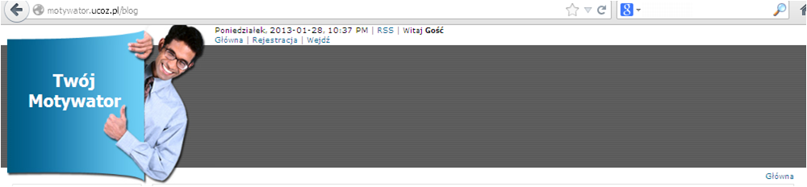
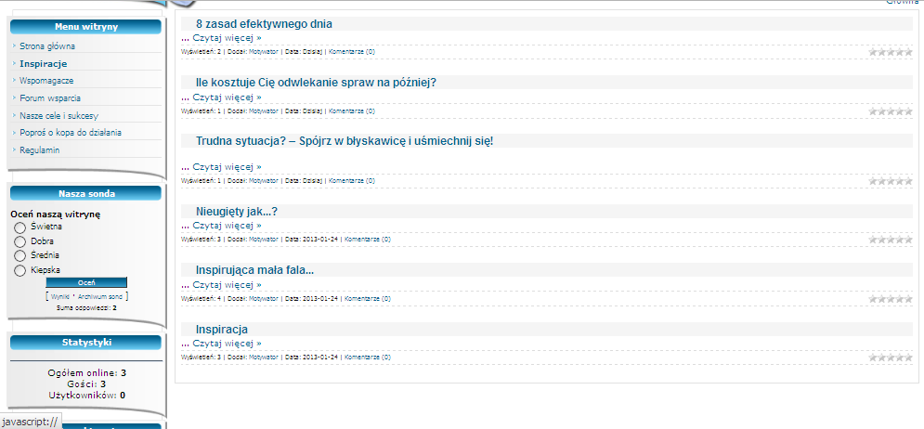

Slide 8
Jak rozwiązano problem podjęty w projekcie
„Wspomagacze” - narzędzia do wydruku lub ściągnięcia na komputer, które użytkownik może wypełnić sam, wspierające go w osiąganiu celów, wraz z instrukcją ich użycia

Slide 9
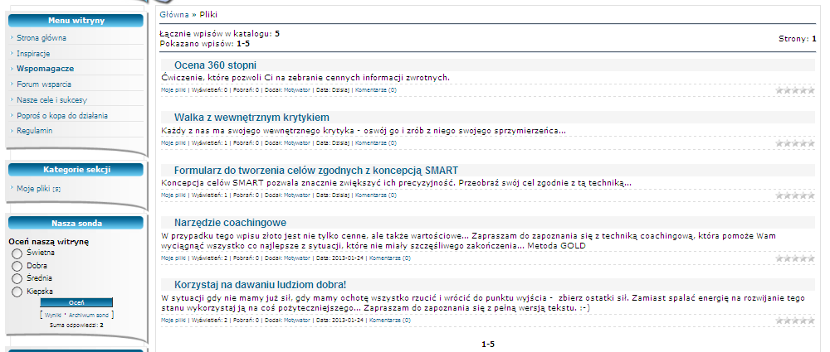

Slide 10
Jak rozwiązano problem podjęty w projekcie
„Forum wsparcia” pozwalające na wymianę doświadczeń, dzielenie się problemami i poradami itd.

Slide 11
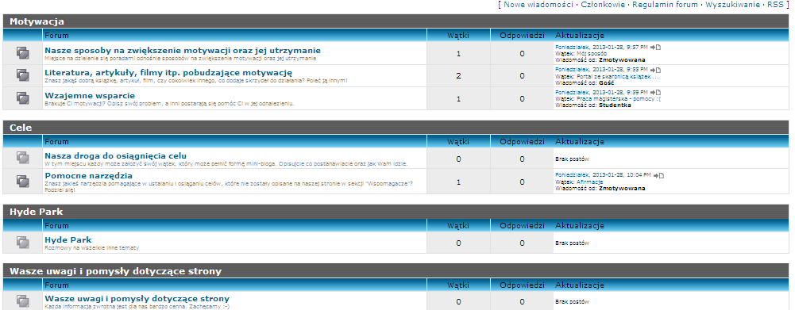

Slide 12
Jak rozwiązano problem podjęty w projekcie
„Nasze cele i sukcesy” – miejsce na pochwalenie się powziętym celem, albo osiągniętym już sukcesem.

Slide 13
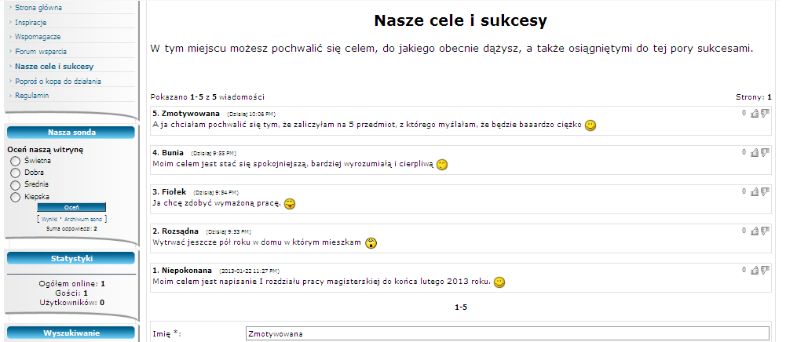

Slide 14
Jak rozwiązano problem podjęty w projekcie
"Poproś o kopa do działania" - miejsce, gdzie użytkownik może zostawić swój e-mail lub nr telefonu wraz z określeniem celu, jaki chce osiągnąć. Spowoduje to że np. raz na tydzień wysyłane będą do niego spersonalizowane, krótkie wiadomości mające przypominać mu o założonym celu (za pośrednictwem specjalne do tego celu stworzonego adresu e-mail, bądź bezpłatnych internetowych bramek sms-owych).

Slide 15
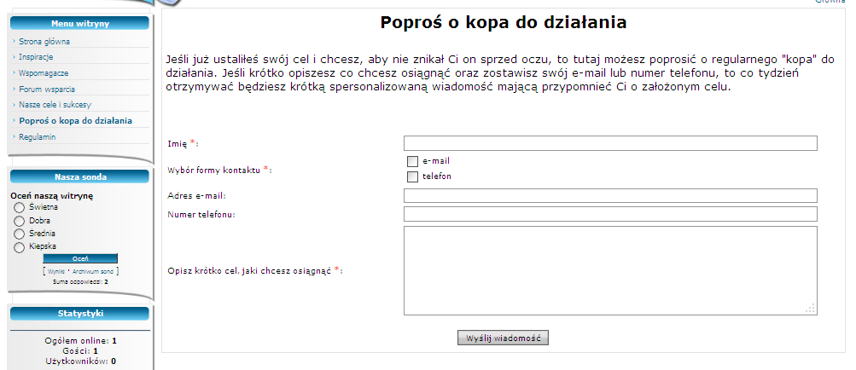

Slide 16
Miejsce realizacji projektu
Projekt był realizowany wyłącznie wirtualnie, każdy więc wykonywał swoją część przydzielonych zadań u siebie w domu.

Slide 17
Osoby, do których było kierowane zadanie projektowe
Projekt jest kierowany do każdego człowieka, który chce osiągnąć jakiś cel w swoim życiu osobistym lub zawodowym, a który boryka się niekiedy z problemem braku motywacji do działania, czy też poszukuje narzędzi i inspiracji, które pomogą mu w dążeniu do założonego celu.

Slide 18
Harmonogram projektu
Zadanie | Termin
Integracja – wdrożenie zaplanowanych działań, które pozwolą przekształcić grupę w zespół | 1-15.12.2012
Generowanie pomysłów oraz ustalenie dokładnej wizji realizacji projektu wraz z określeniem zadań, które będzie trzeba wykonać w celu jego wykonania | 15-20.12.2012
Rozdzielenie zadań składających się na projekt wśród wszystkich członków zespołu | 20.12.2012

Slide 19
Harmonogram projektu
Zadanie | Termin
Stworzenie szkieletu strony internetowej oraz rozesłanie loginu i hasła administratora do wszystkich członków zespołu | 20-29.12.2012
Uzupełnianie poszczególnych części strony internetowej przez członków zespołu, zgodnie z ustalonym wcześniej podziałem odpowiedzialności | 30.12.2012 – 25.01.2013
Konsultacja grupy – próba obiektywnej oceny efektów pracy, ewentualne pomysły na udoskonalenia i korekty oraz ich wdrożenie | 25.01.2013

Slide 20
Harmonogram projektu
Zadanie | Termin
Stworzenie niniejszej prezentacji dokumentującej projekt oraz zamieszczenie jej na platformie | 25-28.01.2013
Archiwizacja projektu, zgodnie z zarządzeniem AHE | do 17.02.2013

Slide 21
Efekty materialne i niematerialne projektu
Materialnym efektem projektu jest funkcjonująca pod adresem http://motywator.ucoz.pl/ platforma pomocy innym w osiąganiu celów, do której każda zainteresowana osoba ma dostęp i na której może swobodnie się wypowiadać oraz uzyskać wsparcie

Slide 22
Efekty materialne i niematerialne projektu
Niematerialnym efektem projektu jest rozwinięcie przez nas kompetencji takich jak: umiejętność współpracy w utrudnionych warunkach (online), umiejętność radzenia sobie w trudnych sytuacjach (np. awaria serwera, która wystąpiła pod koniec projektu), kreatywność oraz umiejętności komunikacyjne.

Slide 23
Mocne i słabe strony projektu
Mocne strony:
Szybkie skompletowanie zespołu
Opracowanie prawidłowych zasad współpracy oraz działań pozwalających przekształcić grupę w zespół
Sprawne generowanie pomysłów na projekt
Dokładne opracowanie planu działania oraz rozdzielenie zadań

Slide 24
Mocne i słabe strony projektu
Słabe strony:
Pojawiające się opóźnienia w pracy, powodujące konieczność modyfikacji harmonogramu
Brak czasu i inne wydarzenia, które spowodowały niepełne wywiązywanie się z powierzonych zadań, powodujące realizację celu w mniejszym zakresie, niż było to zakładane

Slide 25
Plan modyfikacji (w przyszłości) lub kontynuacji projektu
Przydatne byłoby ustalenie dla jednej z osób funkcji „Strażnika czasu”, który na bieżąco przypominałby każdemu o obowiązujących terminach oraz rozliczał z ich wykonania.
Rozesłanie adresu do wszystkich innych uczestników kursu, które pozwoli na uzyskanie informacji zwrotnej oraz na dalszy rozwój platformy
Zachęcenie innych, np. na forach internetowych, wśród znajomych itp. do aktywnego korzystania z powstałej w projekcie platformy

Slide 26
Korzyści podmiotowe i społeczne projektu dla zespołu, który zrealizował zadanie
Dzięki realizacji projektu wszyscy członkowie naszego zespołu zyskali następujące korzyści:
  rozwinięcie umiejętności współpracy w utrudnionych warunkach (online),
  rozwinięcie umiejętności radzenia sobie w trudnych sytuacjach (np. awaria serwera, która wystąpiła pod koniec realizacji projektu),
  rozwinięcie kreatywności,
  rozwinięcie umiejętności komunikacyjnych,
  zdobycie cennego doświadczenia, które pozwoli nam na jeszcze efektywniejszą współpracę w przyszłych projektach.

Slide 27
Autorzy projektu
Bogumiła Folarzyńska
Zrealizowane zadania:
koordynowanie wpisów (dbanie o to, by tematy artykułów, czy też opisywane narzędzia się nie powtarzały)
przygotowanie tekstu na stronę główną
zamieszczenie tekstów na podstronach

Slide 28
Autorzy projektu
Łukasz Garstecki
Zrealizowane zadania:
sprawdzenie i korekta wszystkich zamieszczonych tekstów (np. korekta błędów ortograficznych, literówek, stylistycznych)
odpowiedzialność za obsługę działu „Poproś o kopa do działania”
zamieszczenie tekstów na podstronach

Slide 29
Autorzy projektu
Monika Głuszkowska
Zrealizowane zadania:
stworzenie regulaminu forum
bieżące moderowanie forum
zamieszczenie tekstów na podstronach

Slide 30
Autorzy projektu
Izabela Trojak
Zrealizowane zadania:
stworzenie szablonu strony internetowej oraz pomoc techniczna innym członkom zespołu
zamieszczenie tekstów na podstronach
stworzenie prezentacji dokumentującej projekt

Slide 31
Źródła
Łukasz T. Marciniak , Sylwia Rogala-Marciniak „Coaching. Zbiór narzędzi wspierania rozwoju”
Elżbieta Maszke „Weź się w garść!”
Bartłomiej Popiel „Zrobię to dzisiaj!”
Mariusz Szuba „Pokaż na co Cię stać!”

Slide 32
Dziękujemy za uwagę!

